Slide 1
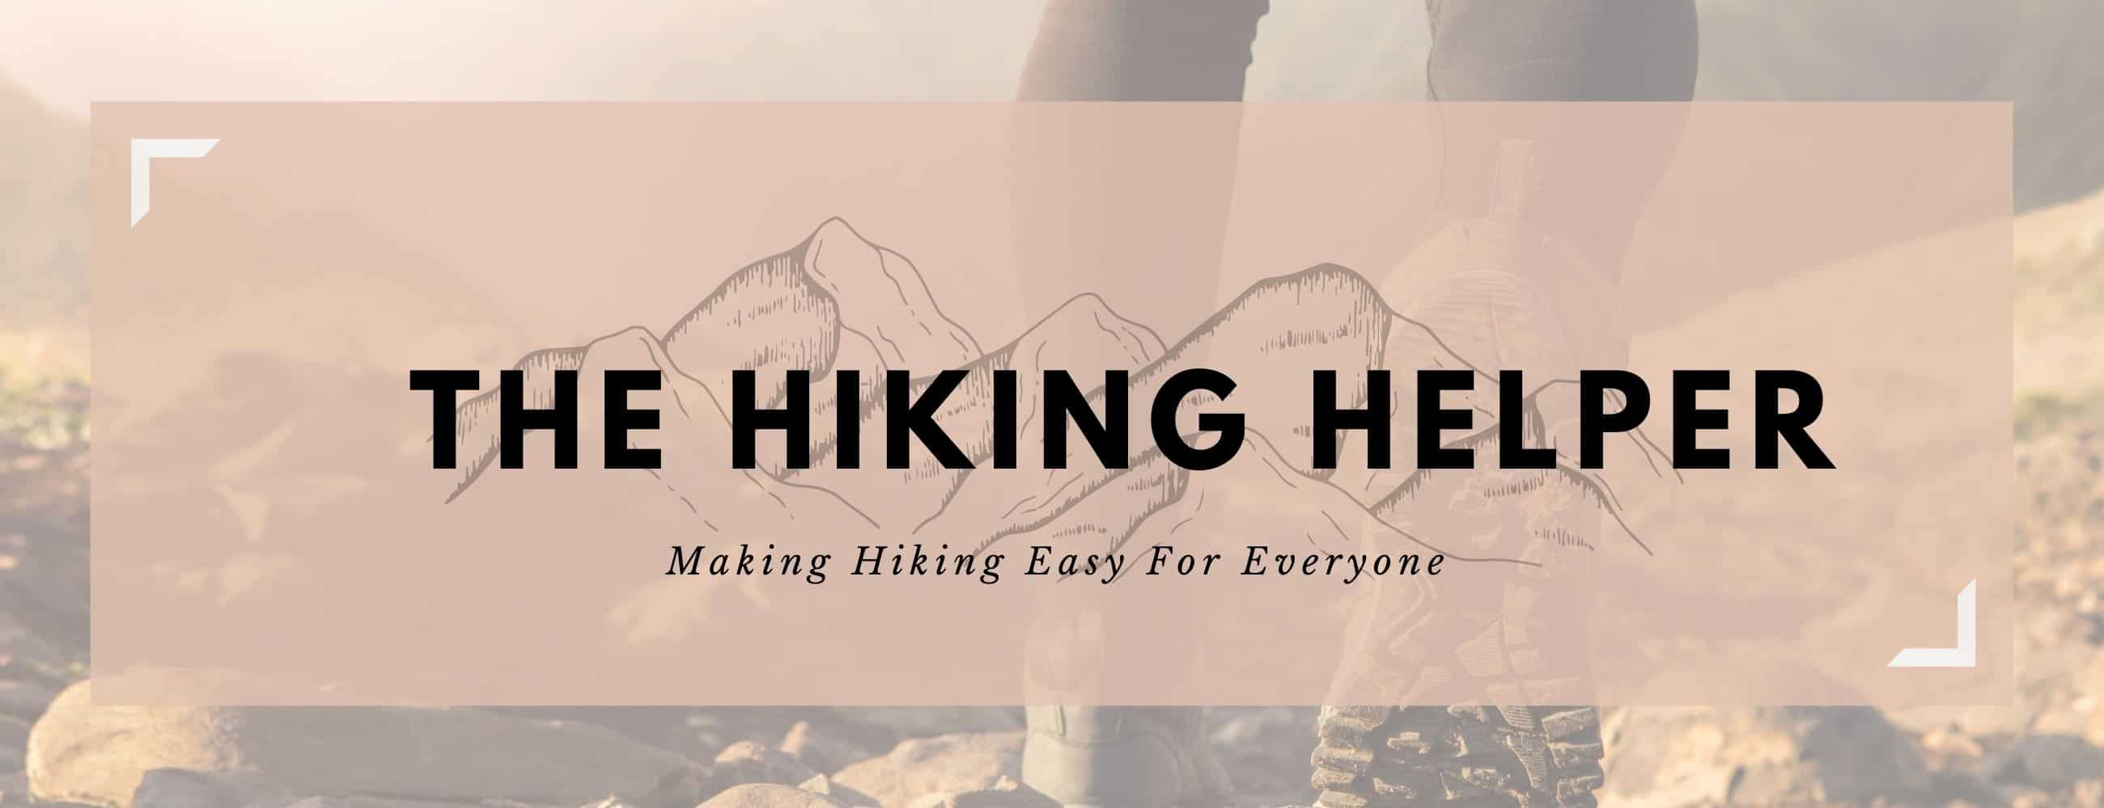
Hiking helper
Skupina : SoloQ
Namen : Pripomoček pohodnikov
Senzorji :
- Gravitacijska sila
- Linearni pospešek
Avtor : Bojan Petrovski

Slide 2
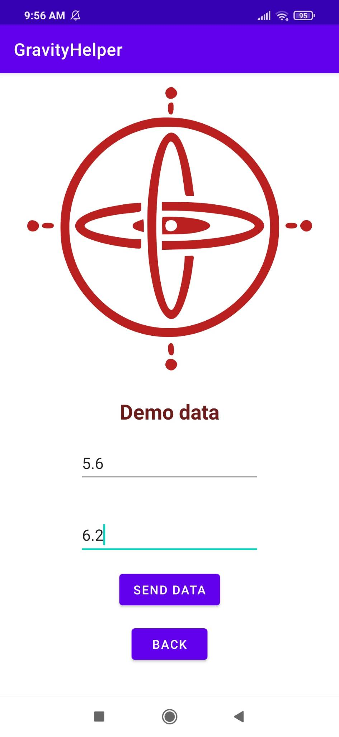
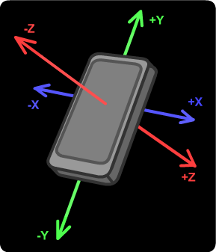
Aplikacija
Fizično merjenje
Simulacija podatkov

Slide 3
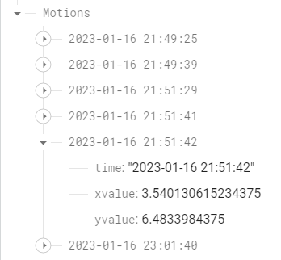
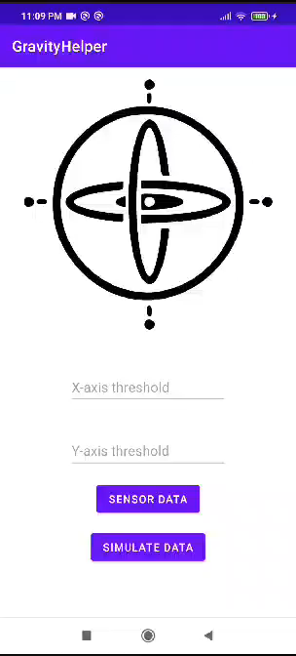

Primer uporabe

Slide 4

Hvala za pozornost!
Predmet :
Platformno odvisen razvoj Aplikacij
Mentor :
Dr.Matej Črepinšek

